Slide 1
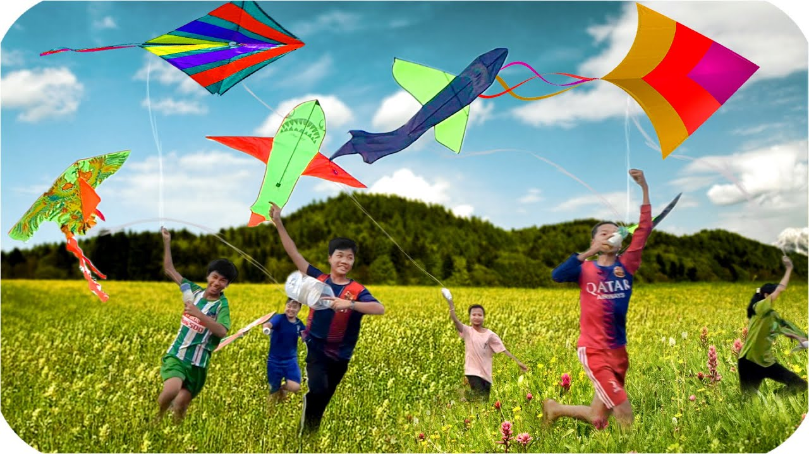
UBND HUYỆN AN LÃO
TRƯỜNG TIỂU HỌC QUANG TRUNG
MÔN : TIẾNG VIỆT - BÀI 21: THẢ DIỀU (TIẾT 1)
GV: Nguyễn Thị Hà - Lớp 2A

Slide 2
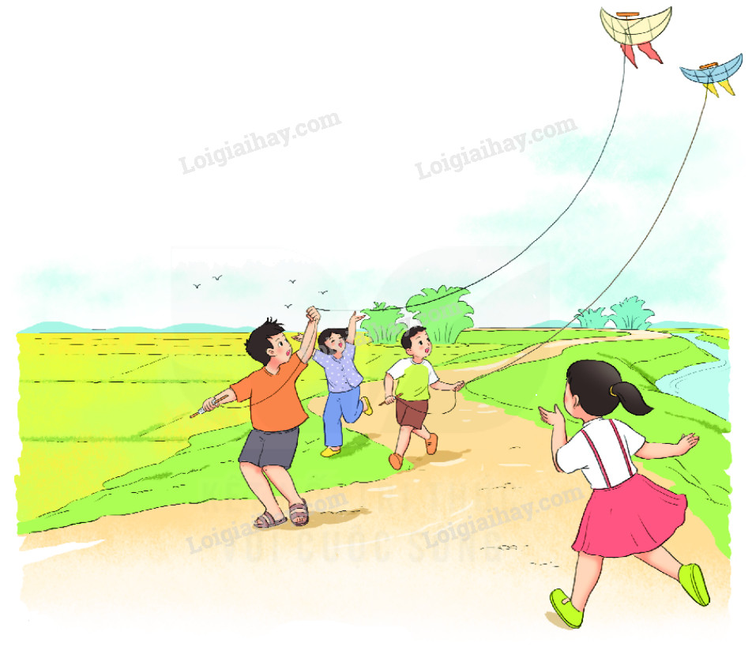
1. Các bạn trong tranh đang chơi trò chơi gì?
Trả lời:
Các bạn trong tranh đang chơi trò chơi thả diều.

Slide 3
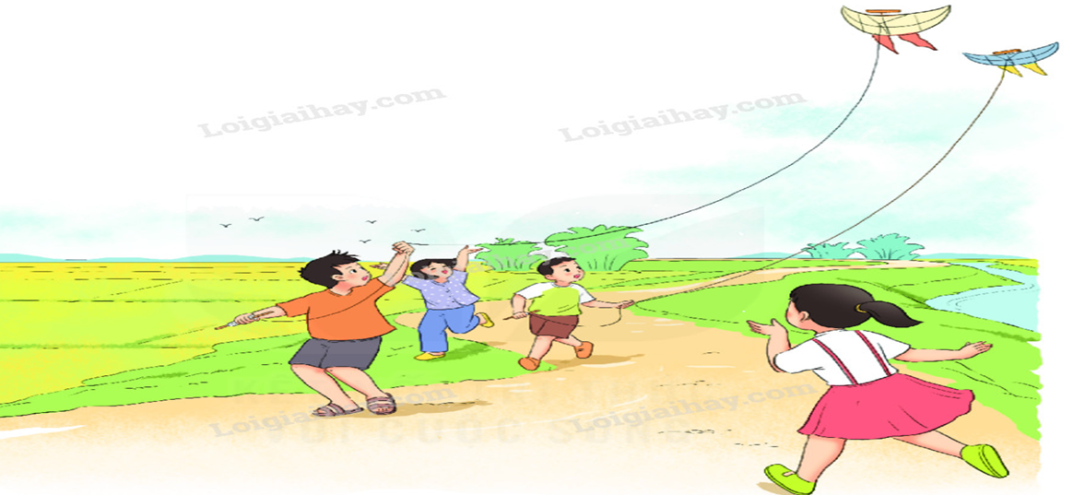
2. Em biết gì về trò chơi này?
Trò chơi này cần có cánh diều: Diều được làm từ một khung tre dán kín giấy có buộc dây dài. Cầm dây kéo diều ngược chiều gió thì diều sẽ bay lên cao. Một số diều còn được gắn cây sáo, gọi là diều sáo. Khi lên cao, gió thổi qua ống sáo khiến diều phát ra tiếng kêu “vu vu” rất vui tai. Trò chơi thả diều thường diễn ra ở không gian rộng như triền đề, cánh đồng lúa, bãi cỏ,...

Slide 4




Khám phá

Slide 5
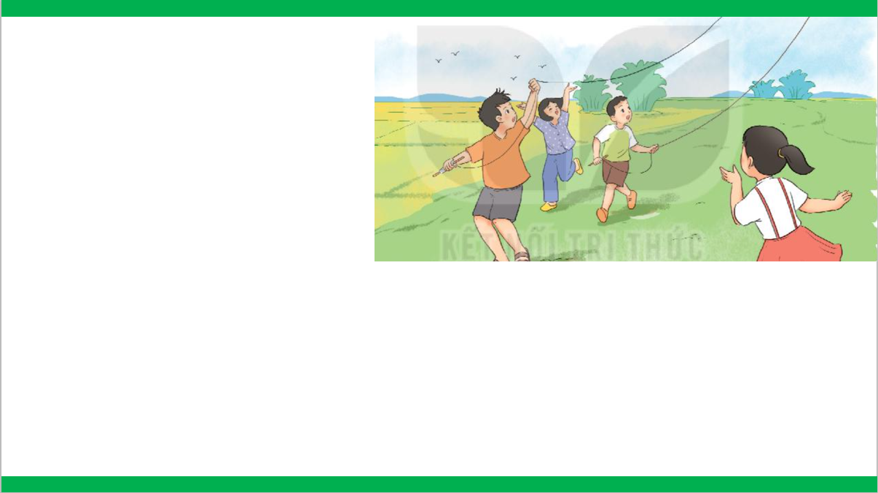
THẢ DIỀU
GV đọc
Cánh diều no gió
Sáo nó thổi vang
Sao trời trôi qua
Diều thành trăng vàng.
Cánh diều no gió
Tiếng nó trong ngần
Diều hay chiếc thuyền
Trôi trên sông Ngân.
Cánh diều no gió
Tiếng nó chơi vơi
Diều là hạt cau
Phơi trên nong trời.
Trời như cánh đồng
Xong mùa gặt hái
Diều em - lưỡi liềm
Ai quên bỏ lại.
Cánh diều no gió
Nhạc trời réo vang
Tiếng diều xanh lúa
Uốn cong tre làng
(Trần Đăng Khoa)

Slide 6
THẢ DIỀU
Cánh diều no gió
Sáo nó thổi vang
Sao trời trôi qua
Diều thành trăng vàng.
Cánh diều no gió
Tiếng nó trong ngần
Diều hay chiếc thuyền
Trôi trên sông Ngân.
Cánh diều no gió
Tiếng nó chơi vơi
Diều là hạt cau
Phơi trên nong trời.
Luyện đọc từ khó
Cánh diều no gió
Nhạc trời réo vang
Tiếng diều xanh lúa
Uốn cong tre làng
(Trần Đăng Khoa)
Trời như cánh đồng
Xong mùa gặt hái
Diều em - lưỡi liềm
Ai quên bỏ lại.
Notes:
Bài giảng thiết kế bởi: Hương Thảo - tranthao121006@gmail.com

Slide 7
Thứ sáu ngày 17 tháng 11 năm 2023
Tiếng việt
Đọc :Bài 21:THẢ DIỀU (tiết 1)
( Trần Đăng Khoa)
Luyện đọc ngắt nhịp
Trời như cánh đồng
Xong mùa gặt hái
Diều em - lưỡi liềm
Ai quên bỏ lại.
Notes:
Bài giảng thiết kế bởi: Hương Thảo - tranthao121006@gmail.com

Slide 8
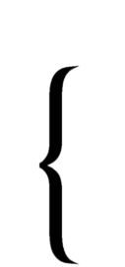
THẢ DIỀU
1
Cánh diều no gió
Sáo nó thổi vang
Sao trời trôi qua
Diều thành trăng vàng
Cánh diều no gió
Tiếng nó trong ngần
Diều hay chiếc thuyền
Trôi trên sông Ngân
Cánh diều no gió
Tiếng nó chơi vơi
Diều là hạt cau
Phơi trên nong trời
2
Đọc nối tiếp từng khổ thơ.
4
Trời như cánh đồng
Xong mùa gặt hái
Diều em - lưỡi liềm
Ai quên bỏ lại
Cánh diều no gió
Nhạc trời réo vang
Tiếng diều xanh lúa
Uốn cong tre làng
(Trần Đăng Khoa)
5
3

Slide 9

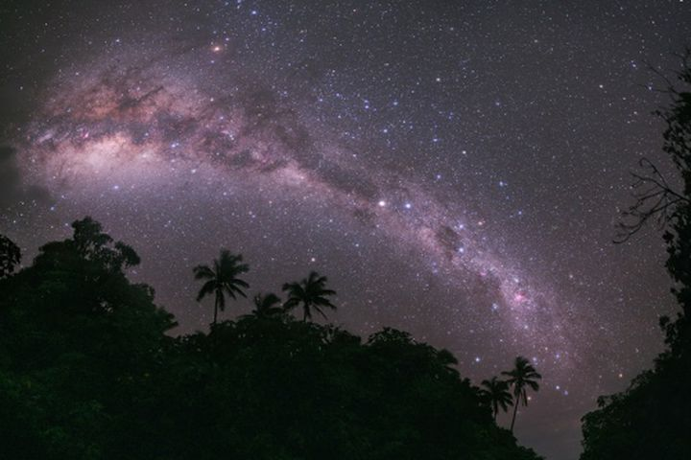
Từ ngữ
: dải trắng bạc, vắt
sông Ngân ( dải Ngân Hà )
ngang bầu trời, được tạo nên từ nhiều ngôi sao, trông giống như một con sông.

Slide 10
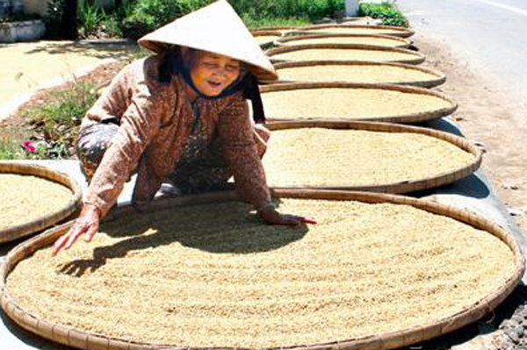
Từ ngữ
nong
: vật dụng làm từ tre nứa, có hình tròn, dùng
để phơi thóc lúa.

Slide 11
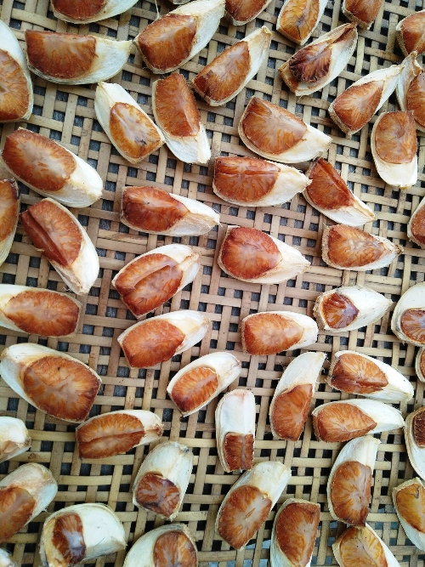
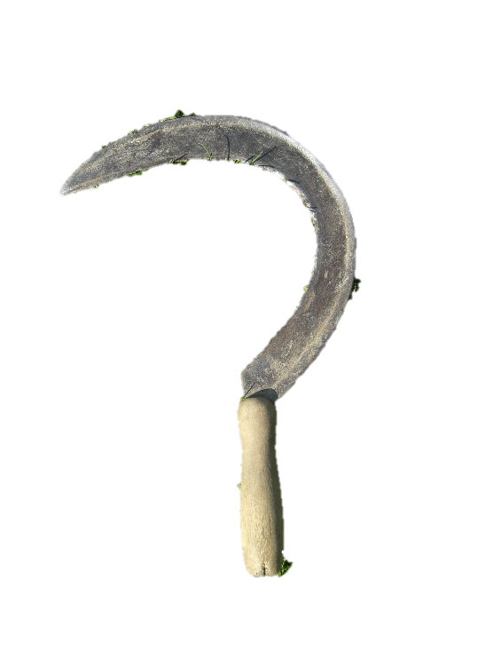
Từ ngữ
hạt cau:
phần hạt của quả cau
lưỡi liềm:
vật dụng dùng để gặt lúa.

Slide 12
THẢ DIỀU
HS đọc toàn bài
Cánh diều no gió
Sáo nó thổi vang
Sao trời trôi qua
Diều thành trăng vàng.
Cánh diều no gió
Tiếng nó trong ngần
Diều hay chiếc thuyền
Trôi trên sông Ngân.
Cánh diều no gió
Tiếng nó chơi vơi
Diều là hạt cau
Phơi trên nong trời.
Trời như cánh đồng
Xong mùa gặt hái
Diều em - lưỡi liềm
Ai quên bỏ lại.
Cánh diều no gió
Nhạc trời réo vang
Tiếng diều xanh lúa
Uốn cong tre làng
(Trần Đăng Khoa)

Slide 13


CỦNG CỐ ,DẶN DÒ:
Về luyện đọc lại bài
Chuẩn bị bài cho tiết 2

